Slide 1



Bluetooth Application
Paul-David KONAN
Moussa BERTHE

Slide 2
SOMMAIRE
Objectifs et Présentation de l’architecture
Choix technique
Présentation des défis et Organisation
Démo

Slide 3
Objectifs et Présentation de l’architecture

Slide 4
Objectifs
Réalisation d’une application de jeu en Bluetooth
Trois Catégories de Jeu
Solo
MultiJoeurs
6 Défis

Slide 5
Architecture

Slide 6
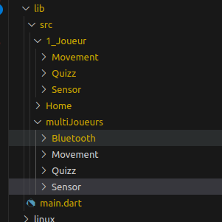
Architecture

Slide 7
II. Choix technique

Slide 8
Présentation des Jeux et organisation
Flutter
GitHub
multiplateforme,cycle de développement rapide,Performant,Widgets riches,forte communauté
Travail en collaborations, gérer le versionnage
Bluetooth
Portabilité, consommation d'énergie réduite, simplicité de connexion, Exigences de réseau faibles

Slide 9
Présentation des Jeux et organisation
Morpion
Maths Quiz
Paul-David
Moussa
Catch
AIr Hockey
Paul-David
Paul-David
General Quiz
Color Tap
Moussa
Paul-David

Slide 10
Démo

Slide 11
Conclusion

